Slide 1
第 2 話 無料の動画試聴サイト
情報モラル教育

Slide 2
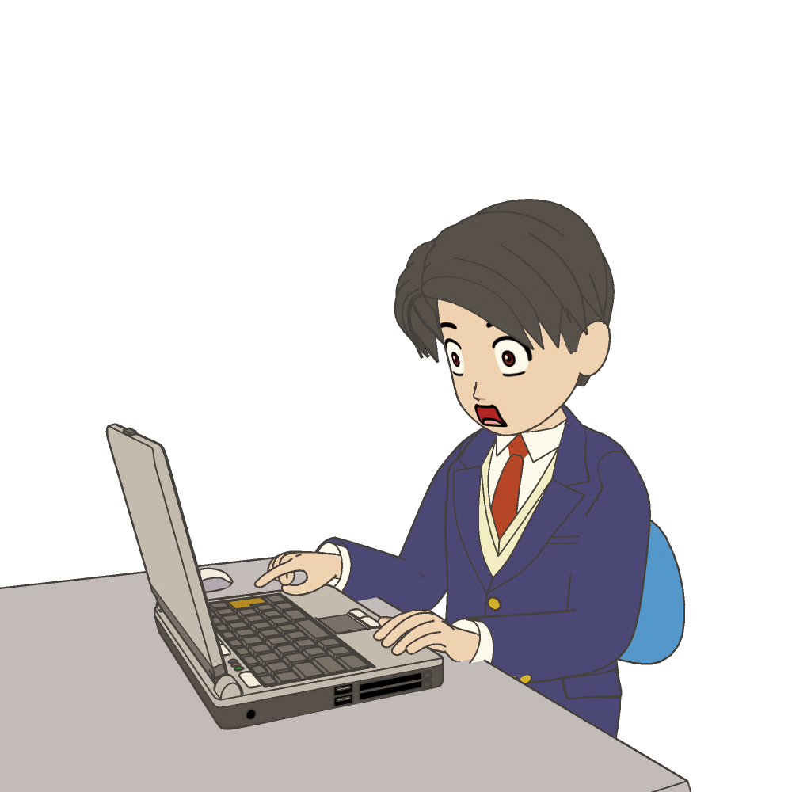
2. 無料の動画試聴サイト
徳島くんは、映画や音楽のデータが大量に公開されている サイトを見つけました。
わっ！
このサイトは映画が
たくさんあるぞ？！
徳島（とくしま）くん

Slide 3
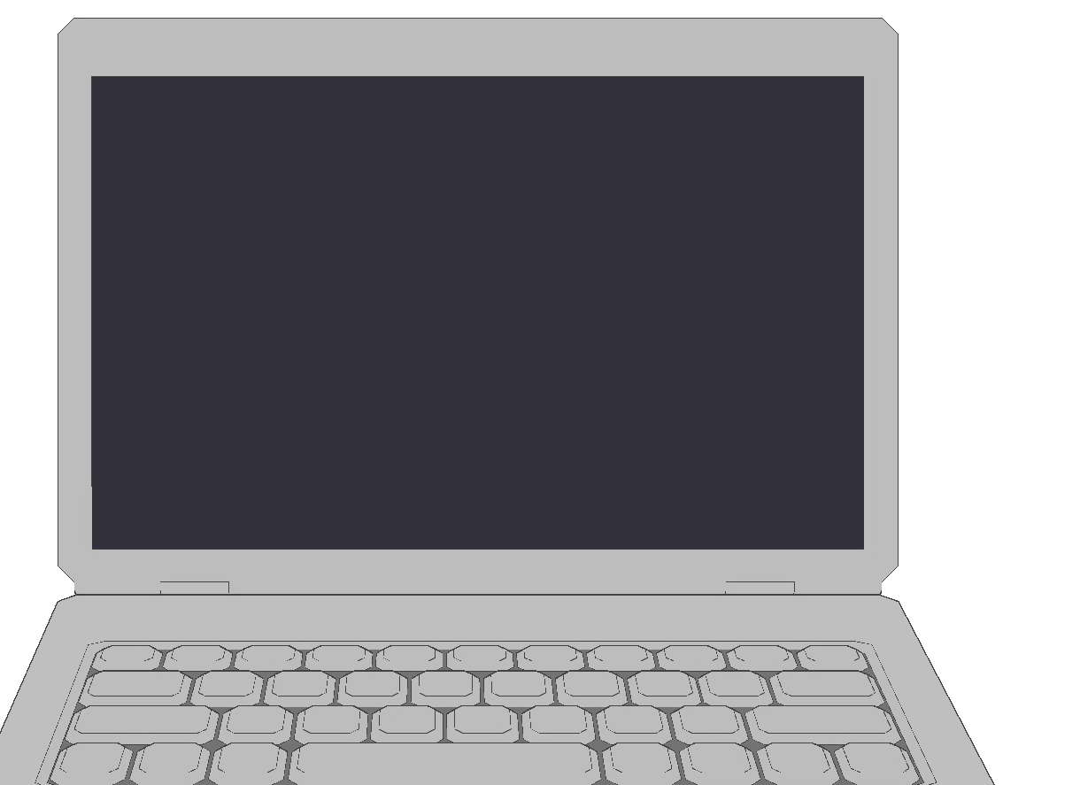
2. 無料の動画試聴サイト
公開されている映画や音楽の中には、徳島くんが見たかった 作品もたくさんありました。 徳島くんは喜んでそれらをダウンロードしました。
無料で見られて ラッキー♪
すべて無料！
昨日公開されたばかりの映画のデータです。
先週発売された映画のBlu-rayのデータです。
先週発売された主題歌CDのデータです。

Slide 4
2. 無料の動画試聴サイト
徳島くんの行動をどう思いますか？

Slide 5
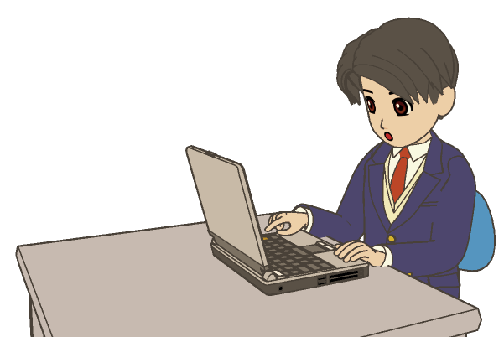
2. 無料の動画試聴サイト
映画やテレビ番組、コマーシャル、ゲーム、音楽、 書籍などの作品には、「著作権」があります。
著作権をもつ人以外が勝手にコピーしたり、 誰かに配ったりすることはできません。
DVDやCDを購入していても、そのデータを 無断でアップロードすることは、違法行為です。
著 作 権
また、「このデータは違法にアップロードされたものだ」と知っていながら、映像や音楽をダウンロードした 場合、ダウンロードした人も罪に問われます。
必ず、正規の配信サービスを利用しましょう。
ここはちゃんとした 配信サービスだな。

Slide 6
2. 無料の動画試聴サイト
違法にアップロードされたコンテンツを閲覧すること自体に、情報モラルとしての問題があります。
また、コンピュータウイルスに感染するなどの 危険が増すことも覚えておきましょう。
違法なことは やめよう！

